Slide 1

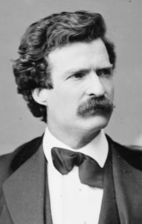

Русский язык
Литературное чтение
6
класс
Марк Твен
«Приключения Тома Сойера»

Slide 2
Сегодня на уроке
Познакомимся с жизнью и творчеством американского писателя Марка Твена.
Узнаем о его юных годах, его мечтах и испытаниях.
Прочитаем отрывок из его романа «Приключения Тома Сойера».
Изменяется

Slide 3


Slide 4
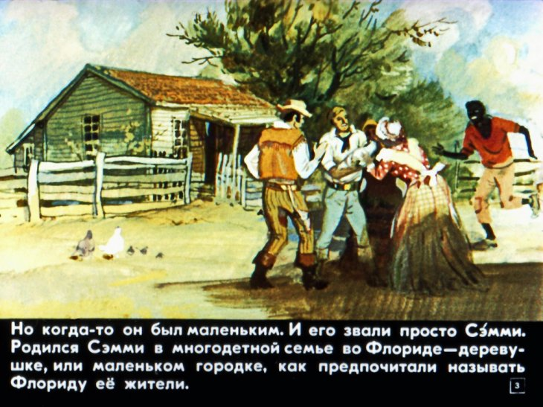
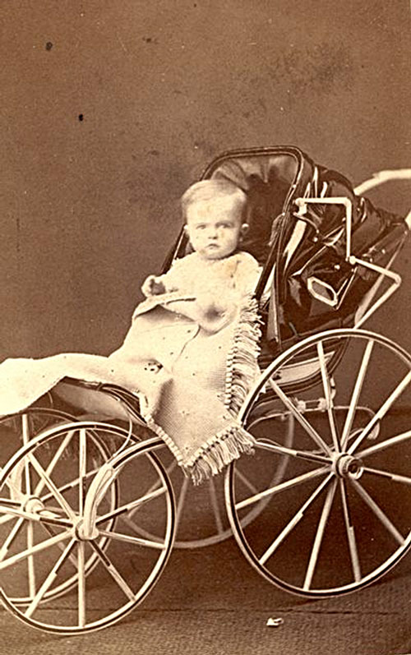
Сэмюэль Клеменс
Родился в 1835 году в поселке Флорида (штата Миссури).

Slide 5
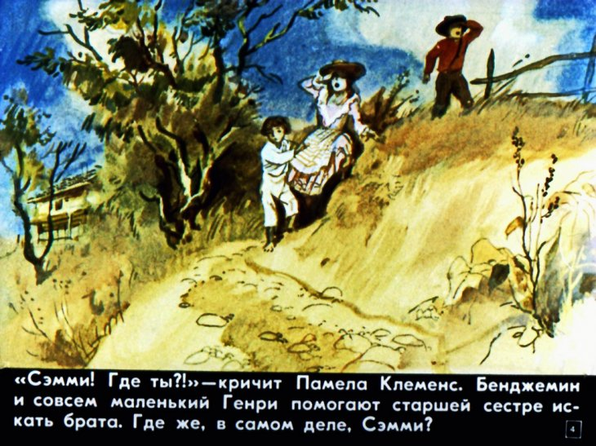
Биография Марка Твена
Кроме Сэма, в семье было ещё 3 ребенка: два мальчика и девочка.

Slide 6
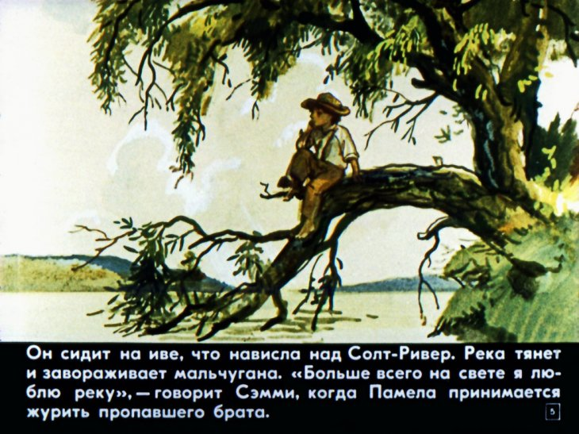

Slide 7
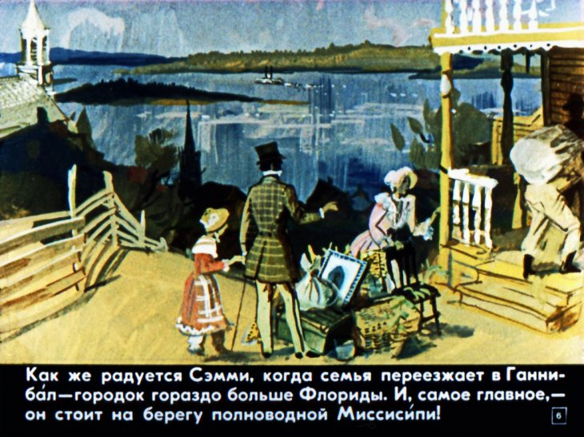

Slide 8
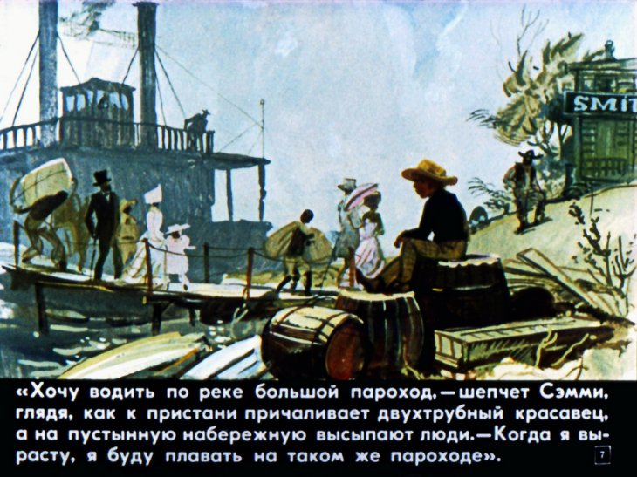

Slide 9
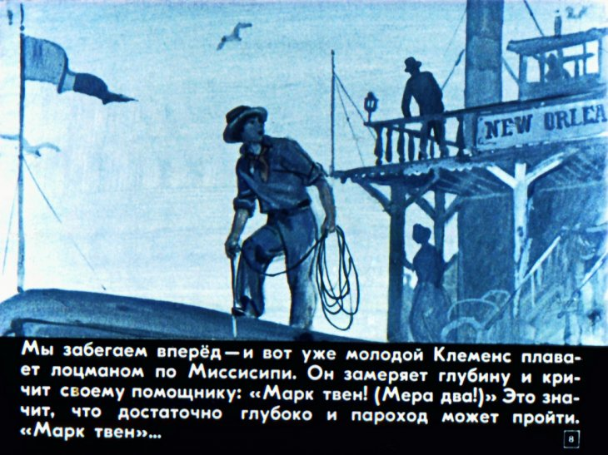

Slide 10
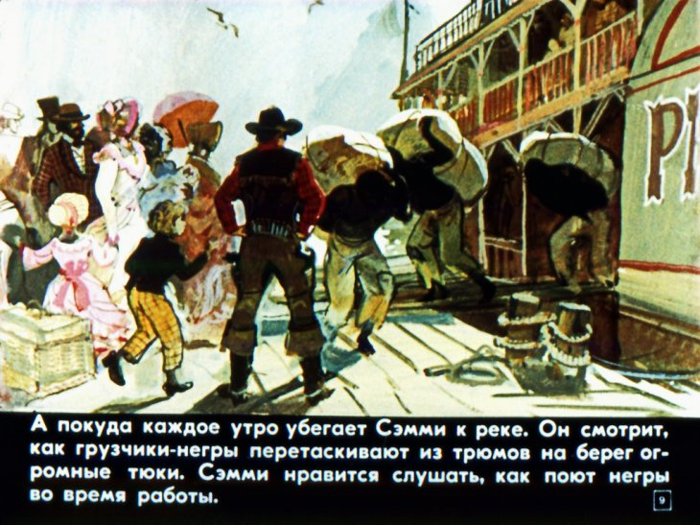

Slide 11
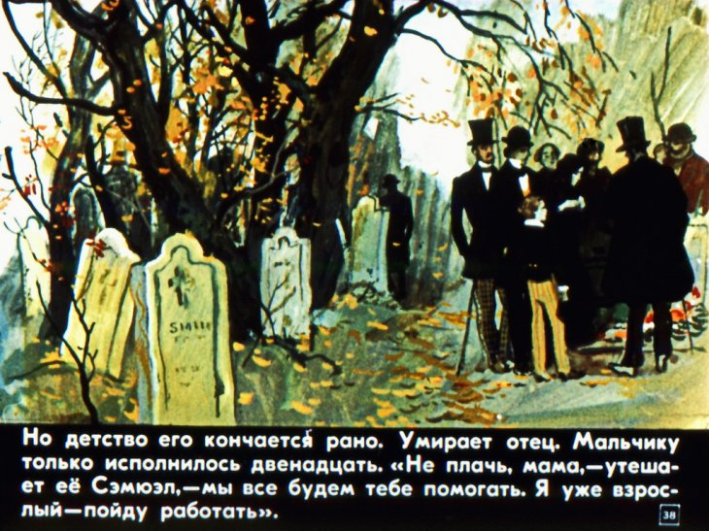

Slide 12
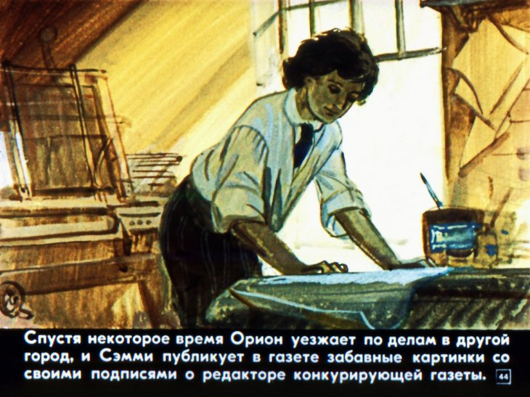
В издательстве трудился и Сэмюэль, сначала в качестве наборщика, а потом как журналист. В качестве журналиста он путешествовал по стране, побывал в Сент-Луисе и в Нью-Йорке.

Slide 13
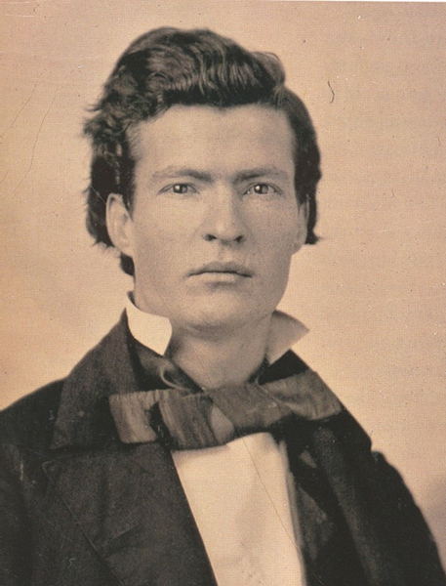
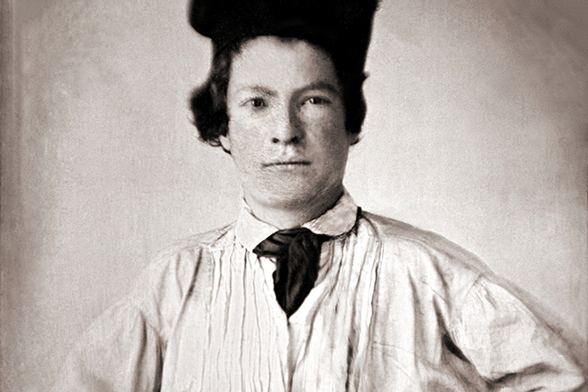
Свой первый юмористический рассказ Твен опубликовал в 1865 году. Он принес ему успех и был даже назван лучшим юмористическим рассказом.

Slide 14
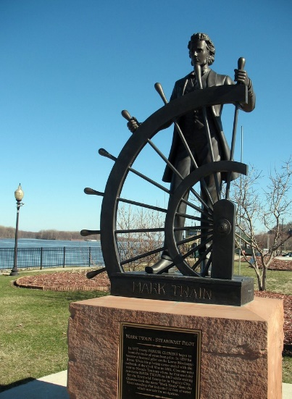
Потрудившись какое-то время на брата, Сэмюэль понял, что его «зовет» река. Он стал лоцманом на пароходе. Работа ему нравилась, но Гражданская война привела к исчезновению частного пароходства. Сэмюэль был вынужден снова заняться поисками средств к существованию.

Slide 15
1867 году Твен выпустил книгу «Простаки за границей», по сути это были заметки о путешествии. Книга имела бешеный успех. Марк Твен стал очень популярен.

Slide 16




Slide 17

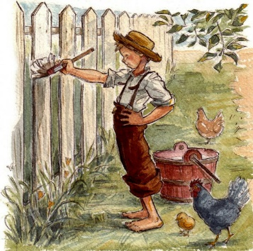

Slide 18
Словарная работа
извЁстка - ohak
отчАяние - umidsizlik
вдохновЕние - ilhom
резвИться - tinmay o‘ynamoq
приверЕдливый - injiq
озорник - shum bola

Slide 19
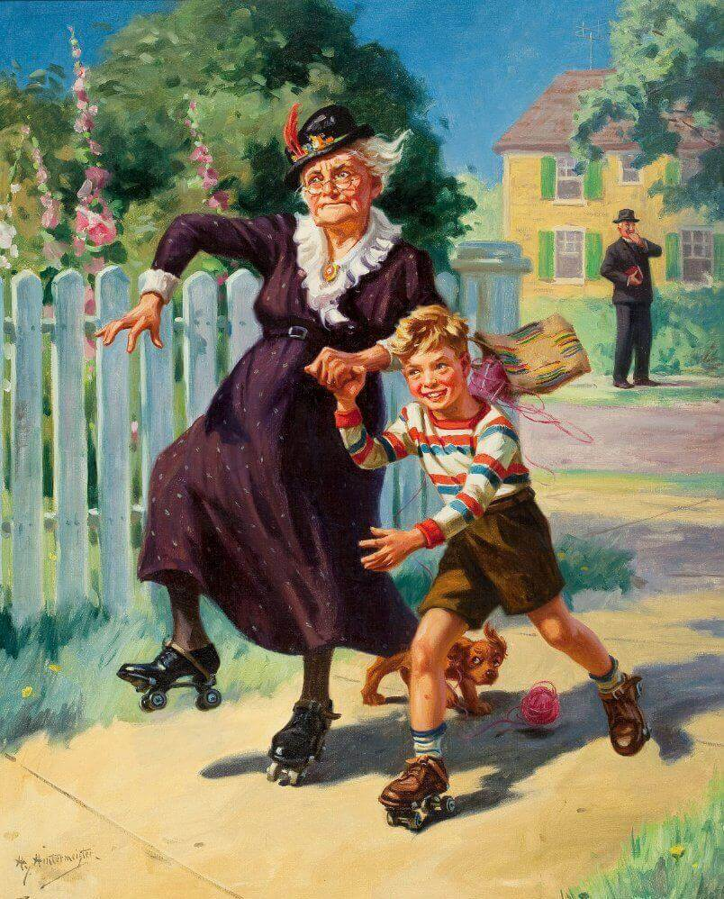
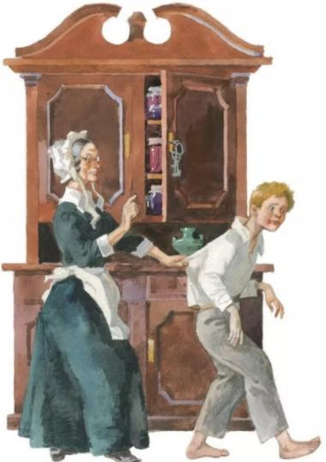
Читаем вместе
В американской провинции живёт мальчишка Том Сойер. Его воспитывает тётя Полли. Озорник Том сбегает с уроков, чтобы искупаться. В наказание Тому дано задание – выкрасить забор.

Slide 20
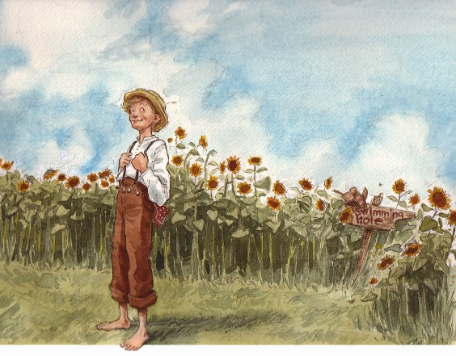
ВЕЛИКОЛЕПНЫЙ МАЛЯР
Наступила суббота. Летняя природа сияла — свежая, кипящая жизнью. В каждом сердце звенела песня, а если сердце было молодое, песня изливалась из уст.

Slide 21
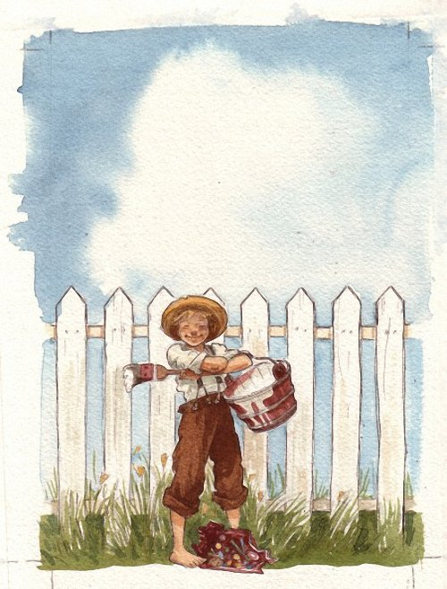
Том вышел на улицу с ведром известки и длинной кистью. Он окинул взглядом забор, и радость в одно мгновенье улетела у него из души, и там — воцарилась тоска.

Slide 22
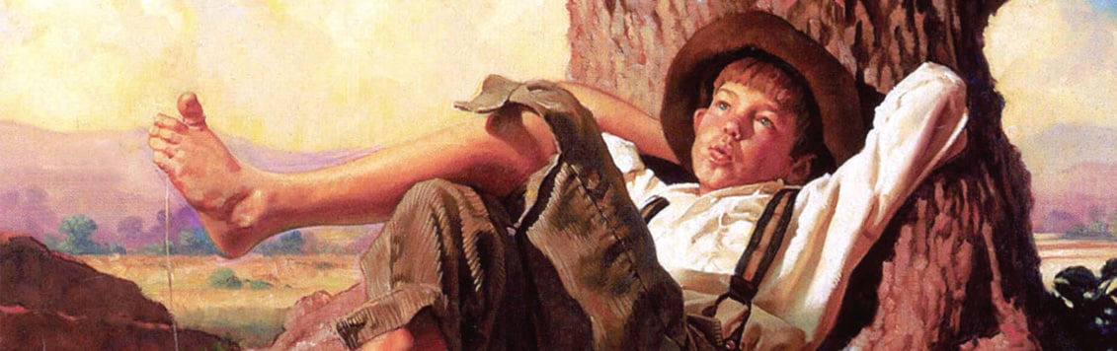
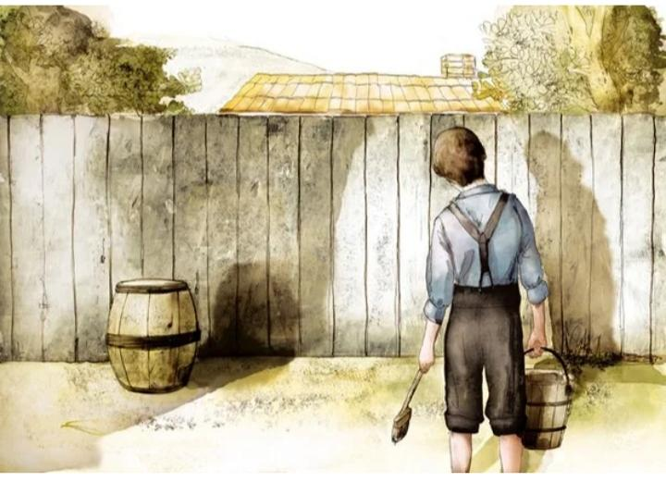
Со вздохом обмакнул он кисть в известку, провёл ею по верхней доске, потом проделал то же самое снова и остановился: как ничтожна белая полоска по сравнению с огромным пространством некрашеного забора! В отчаянии он опустился на землю под деревом.

Slide 23
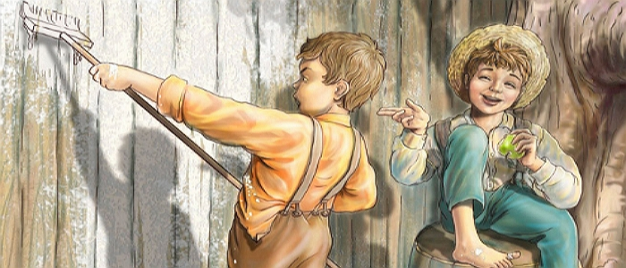
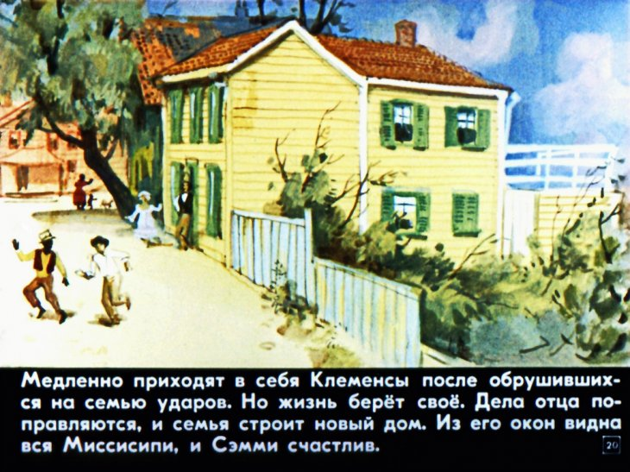
Он вспомнил, как весело собирался провести этот день, и на сердце у него стало еще тяжелее. Скоро другие мальчики, свободные от всяких трудов, выбегут на улицу гулять и резвиться. У них, конечно, затеяны разные веселые игры, и все они будут издеваться над ним за то, что ему приходится так тяжко работать.

Slide 24
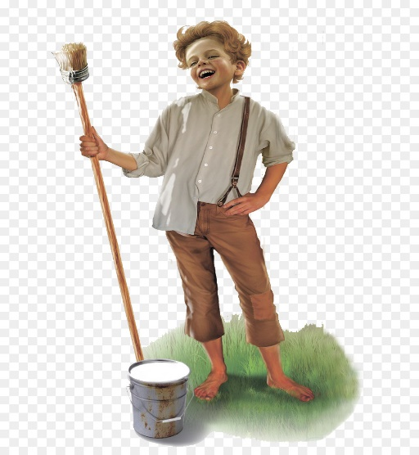
И вдруг в эту чёрную минуту отчаяния на Тома снизошло вдохновение! Именно вдохновение, не меньше — блестящая, гениальная мысль.

Slide 25
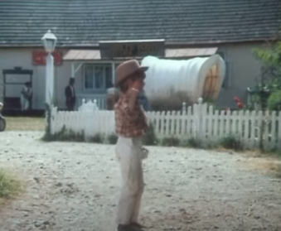
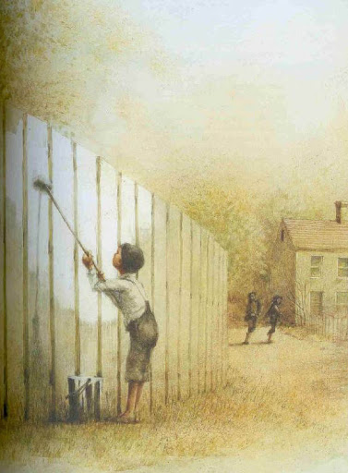
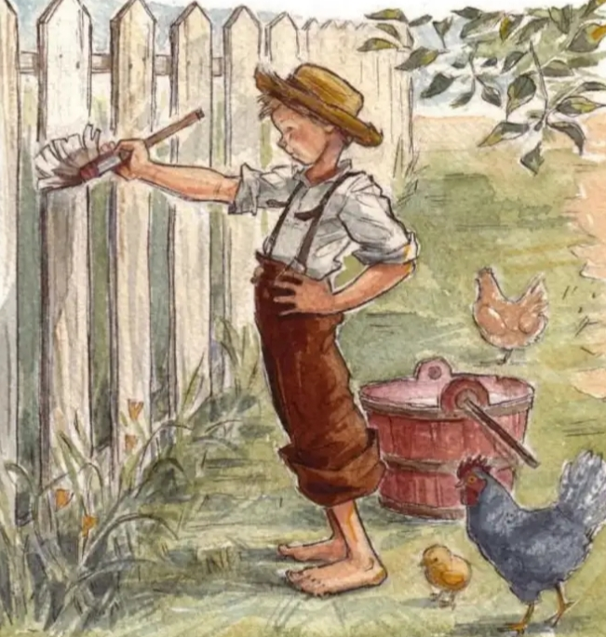
Он взял кисть и спокойно принялся за работу. Вот вдали показался Бен Роджерс, тот самый мальчишка, насмешек которого он боялся больше всего. Бен не шел, а прыгал, скакал и приплясывал — верный знак, что на душе у него легко и что он многого ждет от предстоящего дня.

Slide 26
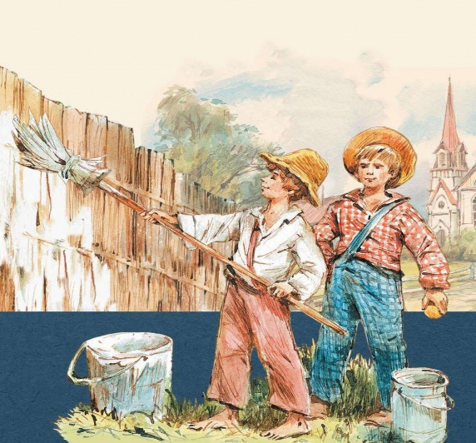
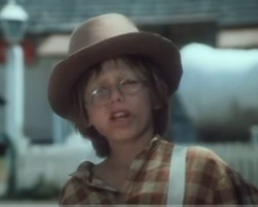
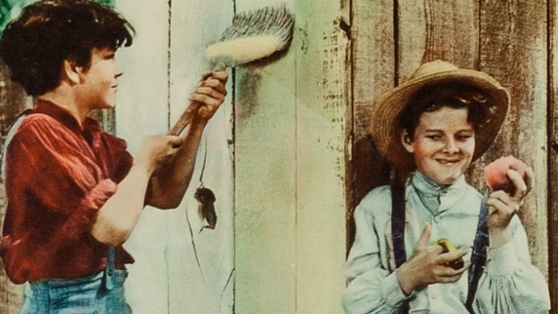
Он грыз яблоко и время от времени издавал протяжный мелодический свист, за которым следовали звуки на самых низких нотах: “дин-дон-дон, дин-дон-дон”, так как Бен изображал пароход. Подойдя ближе, он убавил скорость, стал посреди улицы и принялся, не торопясь, заворачивать, осторожно, с надлежащею важностью, потому что представлял собою “Большую Миссури”

Slide 27

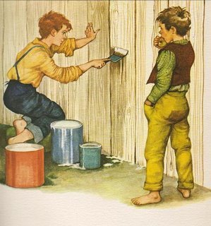
— Стоп, машина, сэр! Динь-дилинь, динь-дилинь-динь!
Пароход медленно сошел с середины дороги, и стал приближаться к тротуару.
— Задний ход! Дилинь-дилинь-динь!

Slide 28
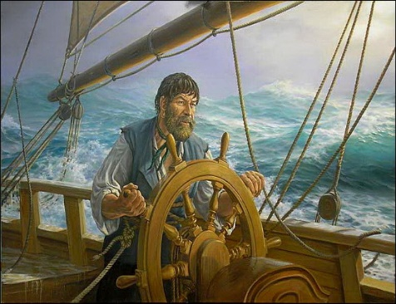
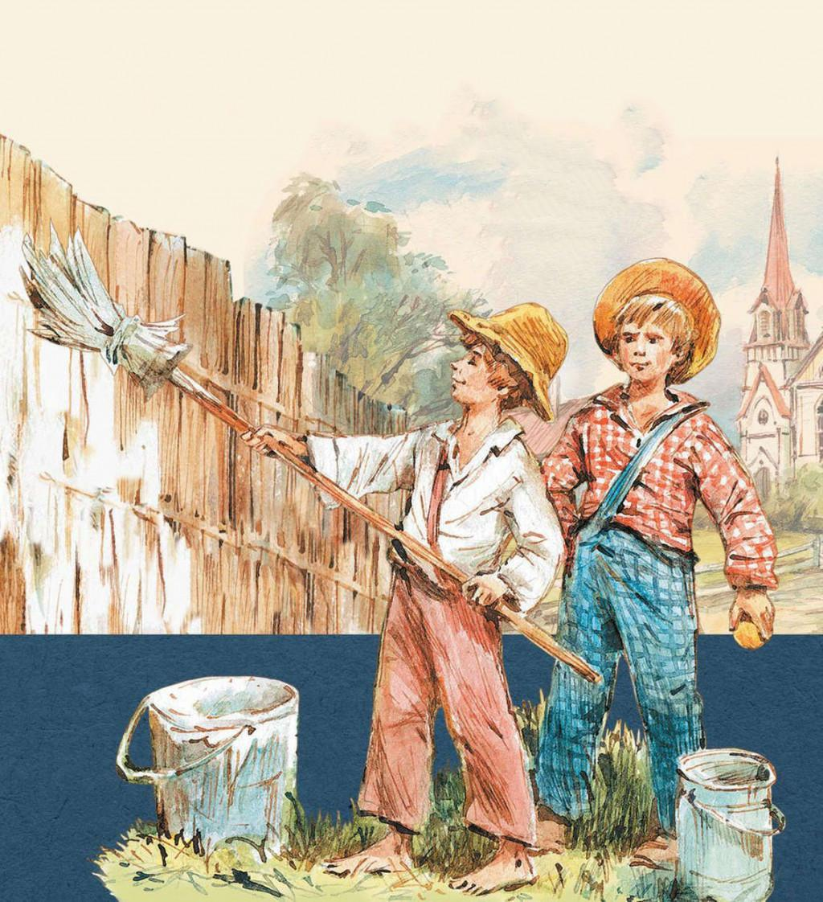
Теперь левая рука начала описывать такие же круги.
— Стоп, правый борт! Дилинь-динь-динь! Стоп, левый борт! Чуу-чуу-у! Машина остановлена, сэр! Дилинь-динь-динь!

Slide 29
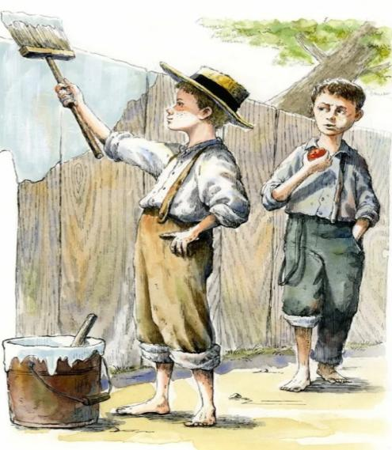
Том продолжал работать, не обращая на пароход никакого внимания. Бен уставился на него и через минуту сказал:
— Ага! Попался!

Slide 30
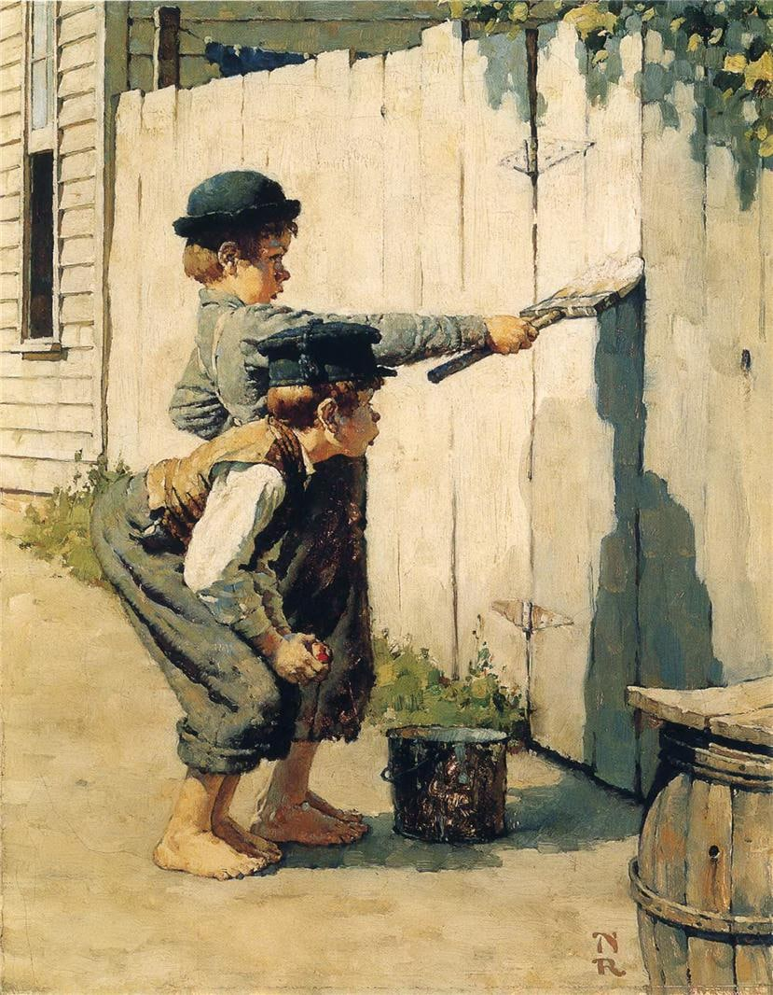
Ответа не было. Том глазами художника созерцал свой последний мазок, потом осторожно провел кистью опять и вновь откинулся назад — полюбовался. Бен подошел, и встал рядом. У Тома слюнки потекли при виде яблока, но он как ни в чем не бывало упорно продолжал свою работу.

Slide 31
Ответьте на вопросы
Как зовут главного героя?
Что вы о нём узнали?
Понравился он вам?
Какой был день, когда Том должен был выполнить задание тёти Полли?

Slide 32
Ответьте на вопросы
Какая гениальная мысль зародилась у Тома?
Чего больше всего боялся Том?
Что изображал из себя Бен?

Slide 33
Ответьте на вопросы
Как Том стал работать , увидев Бена?
Почему вдруг Бен захотел белить забор?

Slide 34
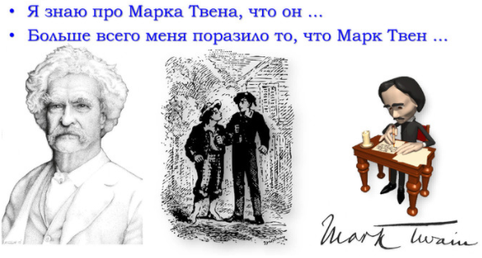

Slide 35
Задание для самостоятельного выполнения
Прочитать 1 часть повести и ответить на вопросы на странице 164 письменно.

Slide 36
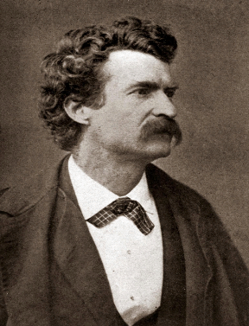
Русский язык
Литературное чтение
6
класс
Марк Твен
«Приключения Тома Сойера» (2 урок)

Slide 37


Slide 38
«плюс» или «минус»?
Настоящее имя писателя, автора повести «Приключения Тома Сойера» - Марк Твен.

Slide 39
«плюс» или «минус»?
Настоящее имя писателя Сэмюэл Клеменс.

Slide 40
«плюс» или «минус»?
Том Сойер жил на берегу реки Миссисипи.

Slide 41
«плюс» или «минус»?
В субботу Том должен был идти в школу.

Slide 42
«плюс» или «минус»?
В субботу Том вышел на улицу с ведром извёстки и длинной кистью.

Slide 43
Кто из мальчиков подошёл к Тому как
«Большая Миссури»?
Сид
Джим
Бен Роджерс

Slide 44
Что было в руках у Бена?
Алебастровый шарик
Яблоко
Дохлая крыса

Slide 45
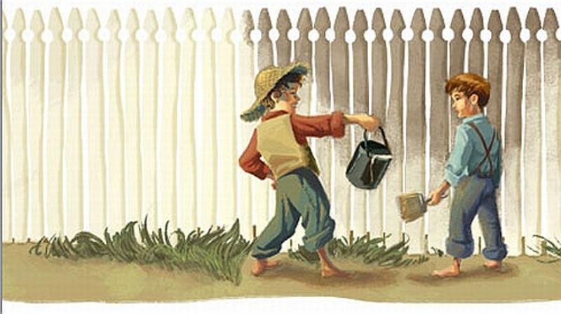
Том посмотрел на него и сказал:
— Что ты называешь работой?
— А разве это не работа?
Том снова принялся белить забор и ответил небрежно:
— Может, работа, а может, и нет. Я знаю только одно: Тому Сойеру она по душе.

Slide 46
— Да что ты? Уж не хочешь ли ты сказать, что для тебя это занятие — приятное?
Кисть продолжала гулять по забору.
— Приятное? А что же в нём такого неприятного? Разве мальчикам каждый день достаётся белить заборы?

Slide 47
Дело представилось в новом свете. Бен перестал грызть яблоко. Том с упоением художника водил кистью взад и вперёд, отступал на несколько шагов, чтобы полюбоваться эффектом, там и сям добавлял штришок и снова критически осматривал сделанное, а Бен следил за каждым его движением, увлекаясь всё больше и больше. Наконец сказал:
— Слушай, Том, дай и мне побелить немножко!

Slide 48
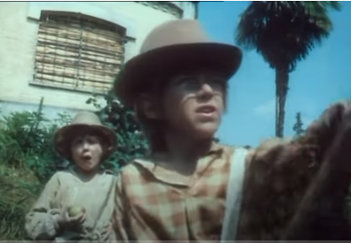
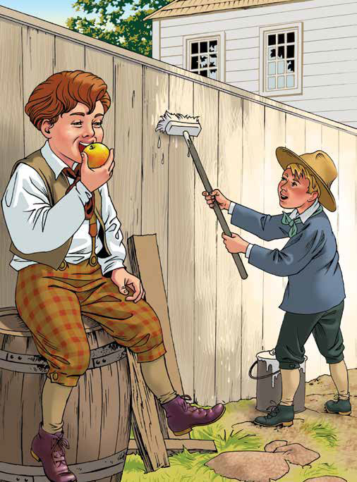
Том задумался и, казалось, был готов согласиться, но в последнюю минуту передумал:
— Нет, нет, Бен… Всё равно ничего не выйдет. Видишь ли, тётя Полли ужасно привередлива насчёт этого забора: он ведь выходит на улицу. Будь это та сторона, что во двор, другое дело, но тут она страшно строга — надо белить очень и очень старательно. Из тысячи… даже, пожалуй, из двух тысяч мальчиков найдётся только один, кто сумел бы выбелить его как следует.

Slide 49
— Да что ты? Вот никогда бы не подумал. Дай мне только попробовать… ну хоть немножечко. Будь я на твоём месте, я б тебе дал. А, Том?
— Бен, я бы с радостью, честное слово, но тётя Полли… Вот Джим тоже хотел, да она не позволила. Просился и Сид — не пустила. Теперь ты понимаешь, как мне трудно доверить эту работу тебе? Если ты начнёшь белить, да вдруг что-нибудь выйдет не так…

Slide 50
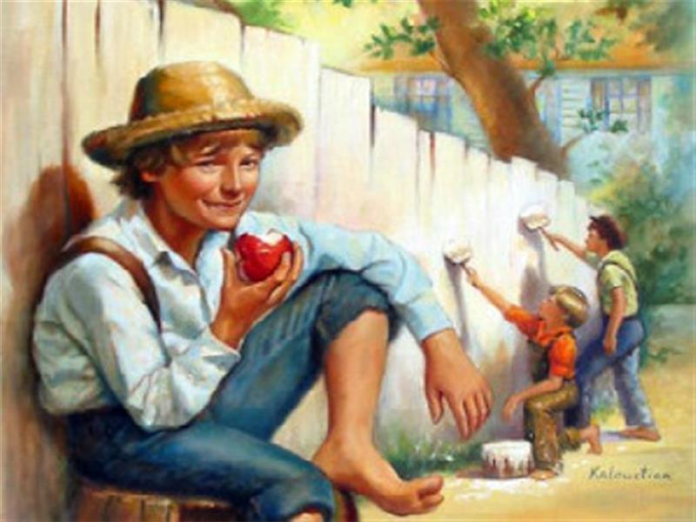
— Я буду стараться не хуже тебя. Мне бы только попробовать! Слушай: я дам тебе серединку вот этого яблока.
— Ладно! Впрочем, нет, Бен, лучше не надо… боюсь я…
— Я дам тебе всё яблоко — всё, что осталось.
Том вручил ему кисть с видимой неохотой, но с тайным восторгом в душе. И пока бывший пароход «Большая Миссури» трудился, отставной художник сидел рядом в холодке на каком-то бочонке, болтал ногами, грыз яблоко и расставлял сети для других простаков.

Slide 51
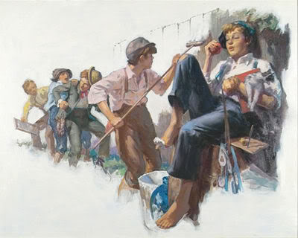
Расставлять сети
В простаках недостатка не было: мальчишки то и дело подходили к забору — подходили зубоскалить, а оставались белить. К тому времени, как Бен выбился из сил, Том уже продал вторую очередь Билли Фишеру за совсем нового бумажного змея; а когда и Фишер устал, его сменил Джонни Миллер — и так далее, и так далее, час за часом.

Slide 52
К полудню Том из жалкого бедняка, каким он был утром, превратился в богача, буквально утопающего в роскоши. Кроме вещей, о которых мы сейчас говорили, у него оказались двенадцать алебастровых шариков, осколок синей бутылки, чтобы глядеть сквозь него, пушка, сделанная из катушки для ниток, ключ, который ничего не хотел отпирать, кусок мела, стеклянная пробка от графина, оловянный солдатик, пара головастиков, шесть хлопушек, одноглазый котёнок, медная дверная ручка, собачий ошейник — без собаки, — рукоятка ножа, четыре апельсиновые корки и старая, сломанная оконная рама.

Slide 53
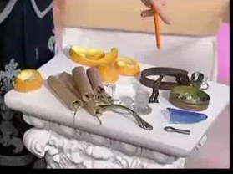
Том приятно и весело провёл время в большой компании, ничего не делая, а на заборе оказалось целых три слоя извёстки! Если бы извёстка не кончилась, он разорил бы всех мальчиков этого города.

Slide 54
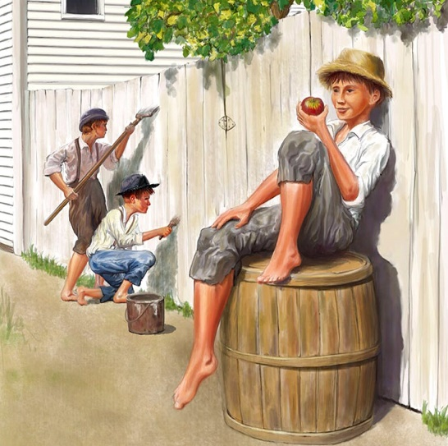
Том сказал себе, что, в сущности, жизнь не так уж пуста и ничтожна. Сам того не ведая, он открыл великий закон. Для того чтобы человек или мальчик страстно захотел обладать какой-нибудь вещью, пусть эта вещь достанется ему возможно труднее. Он понял , что Работа есть то, что мы обязаны делать, а Игра есть то, что мы не обязаны делать.

Slide 55
Ответьте на вопросы
Какое наказание получил Том от тёти Полли?
В субботу он должен был белить забор, вместо отдыха.

Slide 56
Ответьте на вопросы
Куда шёл Бен до встречи с Томом? Кого он изображал?
Бен шёл купаться на речку.

Slide 57
Ответьте на вопросы
Белить забор – скучная работа. Но Том назвал её приятной работой по душе.
Какая работа была по душе Тому Сойеру?

Slide 58
Ответим на вопросы
Кому Том продал вторую очередь белить забор и какая была плата за это?
Билли Фишеру за нового бумажного змея.

Slide 59
Сколько слоёв извёстки оказалось на заборе?
Целых три слоя извёстки.

Slide 60
Что доказал себе Том?
Какой великий закон он открыл?
Работа – это то, что мы обязаны делать, а Игра – то, что мы не обязаны делать.

Slide 61
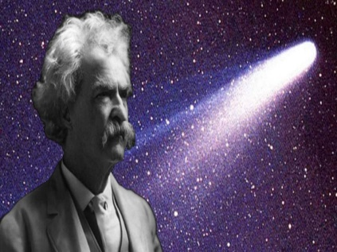
В записках Сэмюэл Клеменс указал, что он прибыл на землю вместе с кометой. По его мнению, когда она появится рядом с планетой снова, он уйдет с ней. Так и случилось. В 1910 году комета снова пролетала около орбиты нашей планеты. И в этот же год известный писатель покинул наш мир.Писатель покинул людей вместе с кометой.

Slide 62
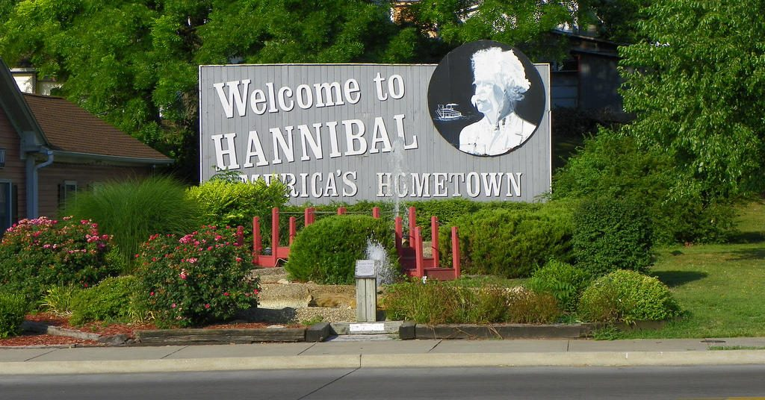
Дом музей Марка Твена в Ганнибале
Небольшой американский город Ганнибал (или Ханнибал) находится на берегу реки Миссисипи. Здесь до наших дней сохранился дом, в котором мальчишкой играл Марк Твен; и пещеры, которые он исследовал в детстве и которые потом были описаны в знаменитых «Приключениях Тома Сойера» и «Приключениях Гекльберри Финна».

Slide 63
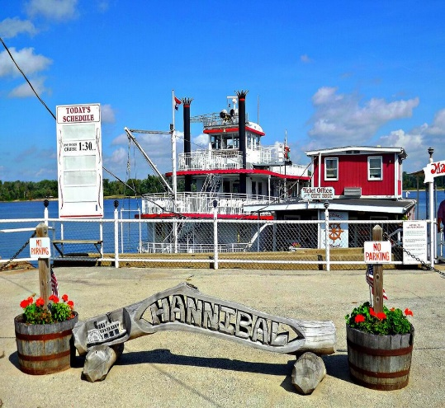
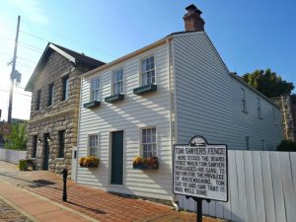

Slide 64
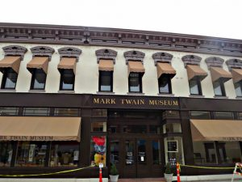
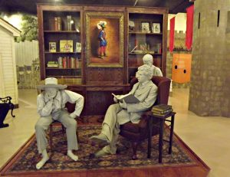

Slide 65
Ежегодно с 30 июня по 4 июля в Ганнибале проходят «Национальные дни Тома Сойера». Этот фестиваль, на который съезжаются семьями со всей Америки, проводится вот уже сорок лет. Среди прочих состязаний есть и покраска забора. Босые мальчишки, закатав рукава и подвернув джинсы, соревнуются, кто быстрей и лучше покрасит отведенные им несколько досок. На этом же фестивале избираются на год Том Сойер и Бекки Тэтчер из местных старшеклассников. Целый год они, как послы доброй воли, представляют Ганнибал в США и за его пределами, участвуя во всех официальных церемониях.

Slide 66



Slide 67




Slide 68
Словарная работа
Белить забор – devorni oqlamoq
Работа по душе – ish yoqadi
Приятное занятие – yoqimli ish
С упоением художника – rassomdek zavqlanmoq
Отступал , чтобы полюбоваться - zavqlanish
Штришок = маленький штрих
Привередлива - jaxldor
Отставной художник -
Простак - sodda
Iste'fodagi rassom

Slide 69
Чему учит повесть?
Повесть "Том Сойер" учит многим качествам хорошего человека- это храбрость, мужество, решительность, доброта и сообразительность. Мальчик часто попадал в различные передряги из которых порой было сложно выпутаться.

Slide 70
Задание для самостоятельного выполнения
Прочитать вторую часть внимательно.
Письменно ответить на вопросы и задания
на странице 166.

